Slide 1
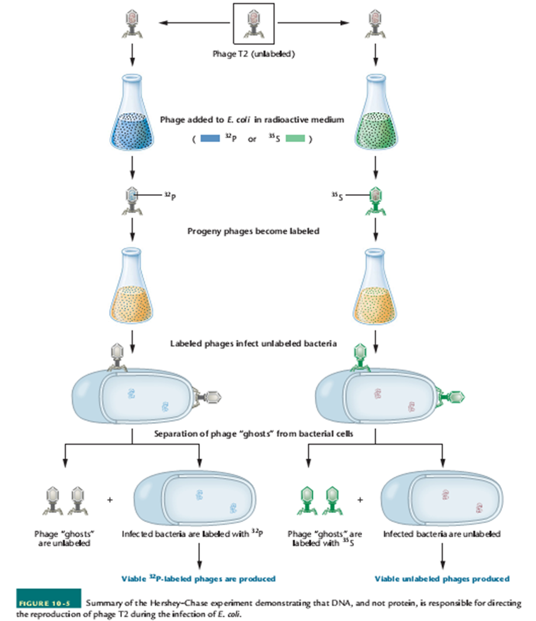
Moleküler Biyolojik Yöntemler PCR DNA Teknolojileri I
Hınıs meslek yüksekokulu
Dr. Öğr. Üyesi Mehmet BEKTAŞ

Slide 2
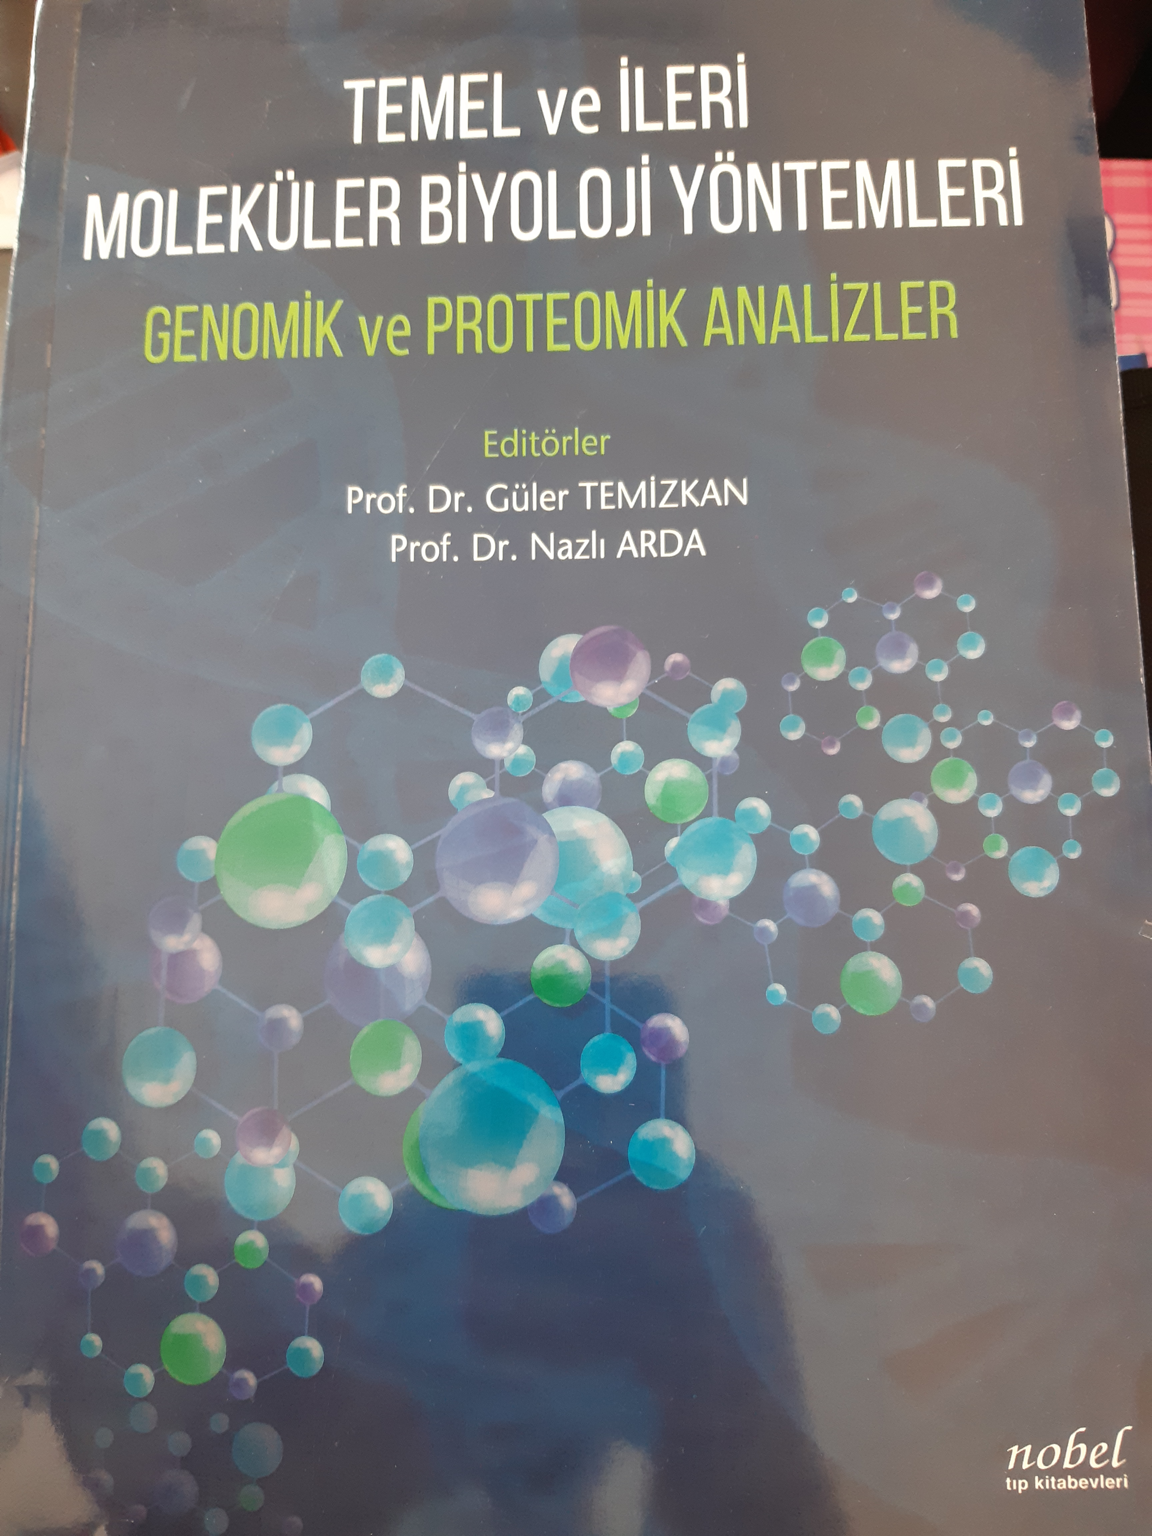
Bu sunum, Nobel Tıp kitabevinin bastığı Prof. Dr. Güler Temizkan-Prof. Dr. Nazlı Arda’nın editörlüğünde hazırlanan Temel ve ileri Moleküler Biyolojik Yöntemler Kitabıile Dr. Öğ. Üyesi Sümeyray Gürkök ün yüksek lisans derslerinden hazırlanmıştır teşekkür ederiz.

Slide 3
Polimeraz Zincir Reaksiyonu (PCR=PZR)
PCR bir DNA zincirinin bilinen iki parçası arasındaki özel bir DNA bölümünün enzimatik olarak kopyalandığı in vitro bir biyokimyasal tekniktir.
PCR; basit, hızlı, spesifik ve hassas bir tekniktir (Saiki ve ark, 1985; Mullis, 1990).
Birkaç saat içinde bir genin milyonlarca kopyası çıkarılabilir.

Slide 4
PCR’da Çoğaltılacak DNA
Amplifikasyon için tüm DNA dizisinin bilinmesi gerekli değildir.
Bilinen bir diziye bitişik bilinmeyen DNA dizileri PCR ile çoğaltılabilir.
PCR için saf DNA kullanmaya gerek yoktur. Kaba hücre özütü, total DNA preparatı, bir damla kan yada sperm başarılı bir PCR için başlangıç materyali olabilir.
İşlevi araştırılan bir gen veya adli tıpta olay yeri DNA'sını şüphelilerle eşleştirmek için kullanılan bir genetik işaretleyici olabilir.

Slide 5
PCR’da Çoğaltılan DNA
PCR ile amplifiye edilen DNA
Sekanslamada kullanılabilir,
jel elektroforezi ile görselleştirilebilir veya
daha ileri deneyler için restriksiyon enzimleri ile kesilip bir plazmide klonlanabilir.
Notes:
Örneğin, bir araştırmacının işlevini anlamak istediği bir gen veya adli tıp bilimcileri tarafından olay yeri DNA'sını şüphelilerle eşleştirmek için kullanılan bir genetik işaretleyici olabilir.

Slide 6
PCR KULLANIM ALANLARI
DNA’nın dizi analizi ve DNA haritalamasında
Genom projesi araştırmalarında
Genetik hastalıkların teşhisinde
DNA parmak izi analizinde
Adli tıpta genetik tiplendirme
Allellik dizi varyasyonlarının gösterilmesinde
Tarımda (tohum saflığının belirlenmesi)
Sistematik ve evrim çalışmalarında (tanı, polimorfizm)
Klonlama deneylerinde
Mutagenez çalışmalarında
Fosil DNA çalışmalarında

Slide 7
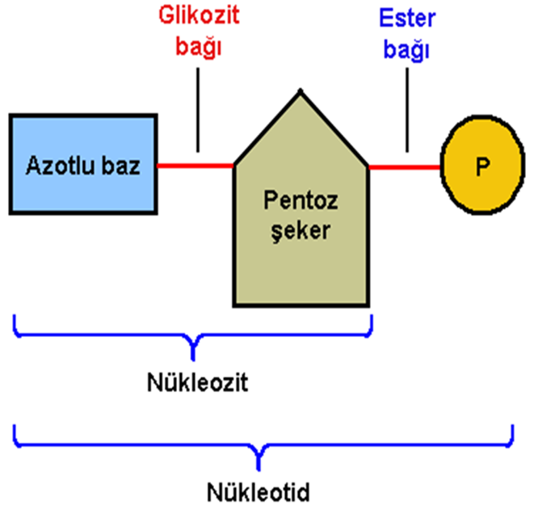
DNA’nın yapısı
DNA genetik bilgiyi taşıdığı nükleotidlerin sekansında şifreler.
Bir nükleotid 3 bölümden oluşur;
pürin (A-G) veya pirimidin (C-T) bazları
pentoz şeker molekülü (deoksiriboz)
trifosfat grubu.
Bazlar pentoz zincirine N-glikosidik bağ ile ve fosfat grubu 5’ şekerin C atomuna diester bağ ile bağlanır.

Slide 8
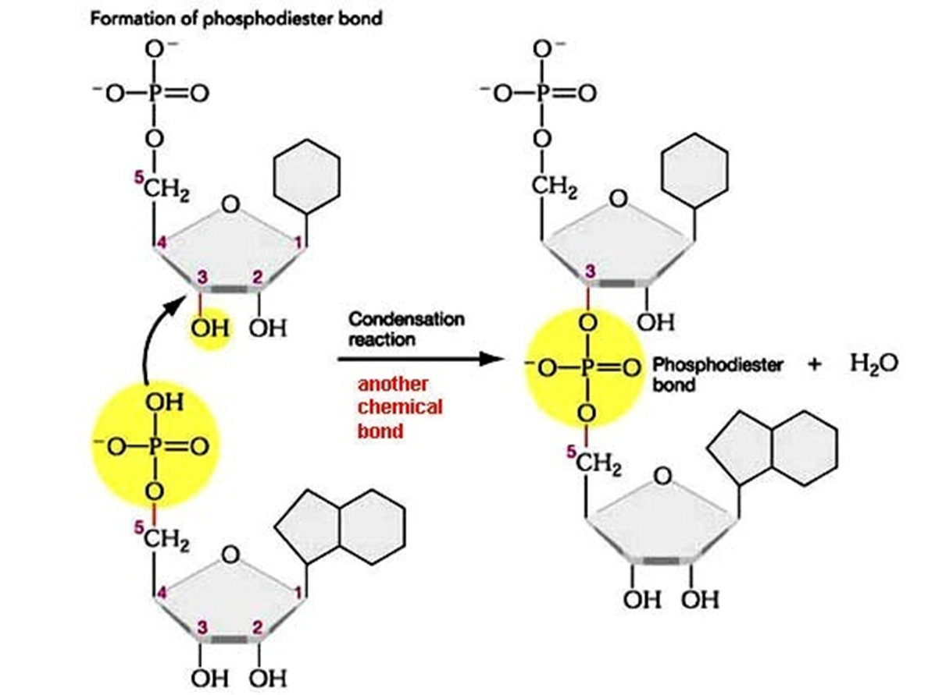
DNA’nın yapısı
5’ Uç
DNA nükleotidleri fosfat grubunun (Şekerin 5. Karbon atomuna bağlı) önceki nükleotidin şeker molekülünün 3. karbon atomundaki OH grup ile bağlanmasıyla oluşur.
DNA replikasyonu daima 5'-fosfat uçtan 3'-hidroksil uca doğru ilerler.
Yeni gelen nükleotidin 5'-P’ı daha önce ilave edilmiş olan nükleotidin 3'- OH’ına tutunur.
3’ Uç

Slide 9
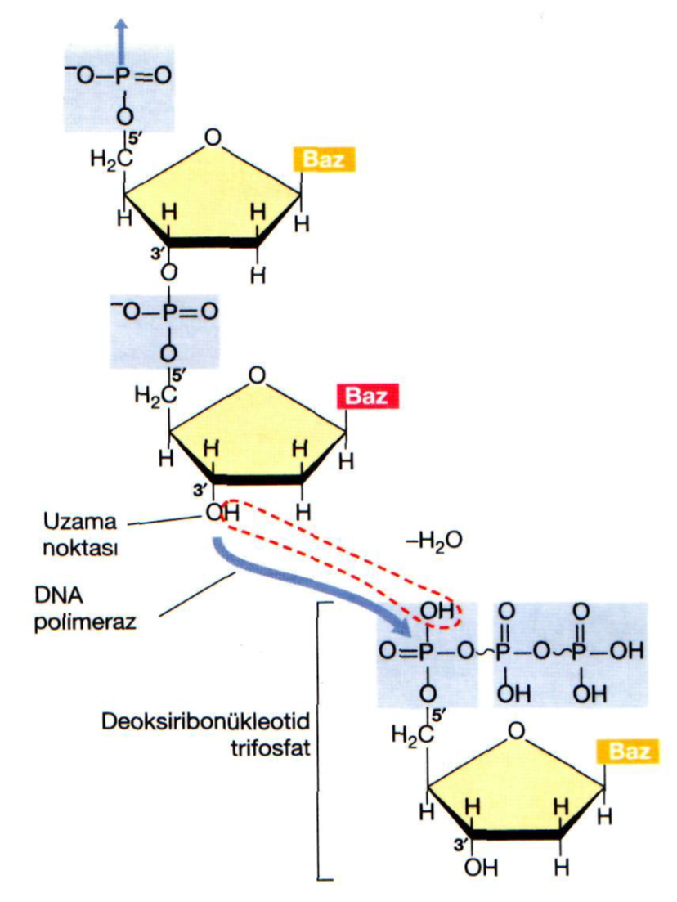

Slide 10
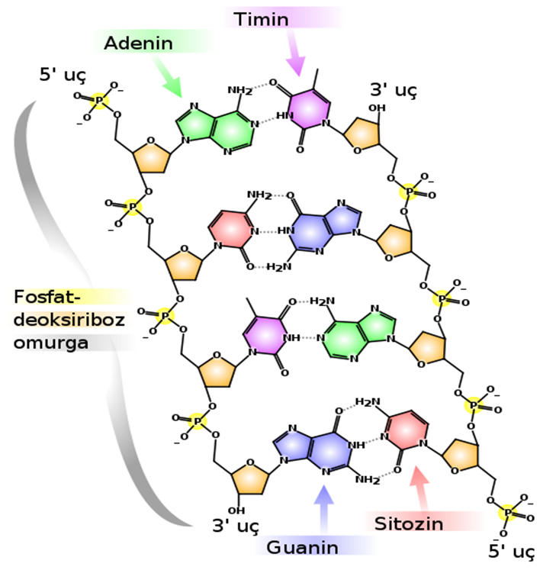
DNA’nın yapısı
Bunu sağlamak için difosfat grubu ayrılır ve enerji açığa çıkar. Bu zincirin daima 3’ OH ucuna yeni nükleotidlerin eklenebildiğini gösterir.
DNA çift ipliklidir. Bu iki zincir birbirine tamamlayıcıdır (komplement); A-T; G-C ile eşleşir. Bir zincir diğerinin üretimi için atasal olarak görev yapar.

Slide 11
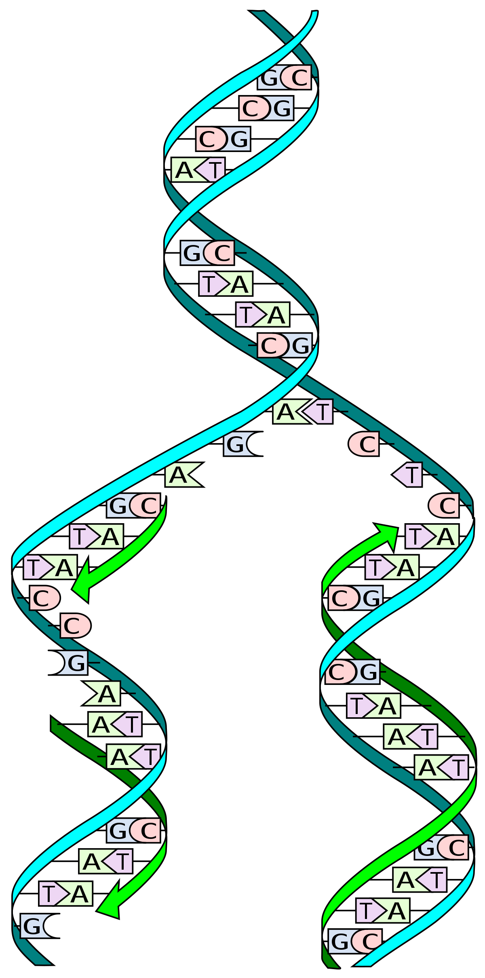
DNA’nın yapısı
Genetik bilgi aktarımı replikasyon, transkripsiyon ve translasyon ile gerçekleşir.
Replikasyonda genetik bilginin korunarak sürekliliğinin sağlanması için çift iplikli bir nükleik asit molekülü eş kopyalar verebilmek için birebir çoğalır.

Slide 12
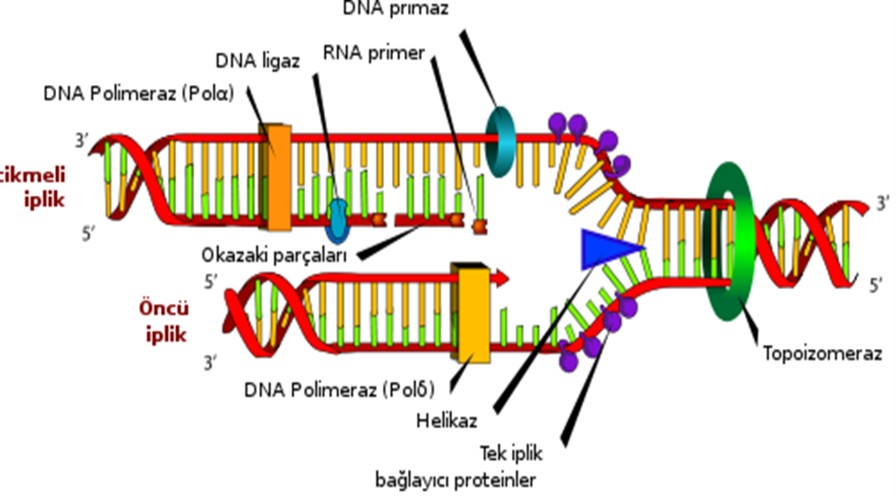
DNA Replikasyonu
Replikasyon sırasında DNA’nın sarmal yapısı çözülerek açılır ve her iplik yeni bir tamamlayıcı ipliğin sentezi için ata olur.
Çift sarmalın açılması ve yeni DNA ipliğinin sentezlenmesi için birçok enzim gerekir.

Slide 13
DNA Replikasyonu
Topoizomeraz ve helikazlar DNA sarmalını kırarak çözmek ve tek iplikçiğin çentiklenerek açılmasından sorumludur.
Primaz enzimi DNA polimerazın senteze başlayacağı 3’OH bölgesinde görev yapmak için küçük bir RNA primerini tek iplikli DNA’ya bağlar.

Slide 14
DNA Replikasyonu
Bu safhada DNA polimeraz DNA’nın tek ipliğine ilerler. Prokaryotlarda yeni DNA ipliklerinin ilerleyen sentezinden sorumlu enzim DNA polimeraz III’dur.
DNA polimeraz ata iplikteki bazları uygun komplementer serbest dNTP ile hidrojen bağları ile bağlar. Aynı zamanda oluşan ipliğin bir önceki nükleotidi ile bu yeni nükleotid arasında kovalent fosfodiester bağ oluşturur.

Slide 15
DNA Replikasyonu
DNA polimeraz yalnızca 5’ uçtan 3’ uca doğru çalışır. DNA polimeraz 5’ uçtan 3’ uca doğru olan ipliğin (lagging strand) ikinci kopyasını parçalar halinde (okazaki fragmanları) oluşturur. Diğer iplik (leading strand) sarmal açıldıkça 5’ uçtan 3’ uca doğru direkt sentezlenir.
DNA polimeraz mutlaka dNTP’yi bağlayacağı serbest bir OH grubuna sahip bir primere ihtiyaç duyar.

Slide 16
DNA Replikasyonu
Ligaz enzimi serbest ama komşu olan 3’ OH ve 5’ fosfat grupları arasında fosfodiester bağın oluşumunu katalize eder. Bu aktivite RNA primerinin ayrılmasını takiben arada kalan küçük bölümlerin molekülün geri kalanına bağlanmasını sağlar.

Slide 17
DNA Replikasyonu
Tek iplikli DNA kırılgan ve dayanıksızdır. SSBP (single strand binding protein) replikasyon çatalının dayanıklılığını korumak için önemlidir, DNA’ya bağlanarak onu parçalanmaktan korur.

Slide 18
Polimeraz Zincir Reaksiyonu (PCR=PZR)
Hücre içinde (in vivo) DNA’nın kendini eşlemesi mekanizmasına dayanır.
Çift zincirli DNA (dsDNA) tek zincirli DNA (ssDNA) biçimine çözülür, kopyalanarak çoğaltılır ve tekrar bağlanır.
Genel itibariyle DNA çoğaltmada kullanılan enzime dayanmakla birlikte ısıtma ve soğutma işlemlerinin devirli bir şekilde kontrollü olarak kullanılmasını da içerir.

Slide 19
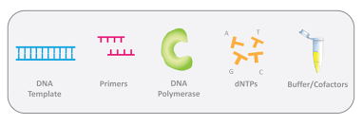
PCR İÇİN GEREKLİ MALZEMELER
Kalıp DNA
Taq DNA polimeraz
MgCl₂
Primer
Tampon solüsyonları
dNTP karışımı
Steril ddH₂0
Termal döngü cihazı

Slide 20
PCR İçin Gerekli Malzemeler
Kalıp DNA: çoğaltılması hedeflenen DNA (genomik, plasmid vb.)

Slide 21
PCR İçin Gerekli Malzemeler
DNA polimeraz:
Taq DNA polimeraz Thermus aquaticus bakterisinden izole edilen, yüksek sıcaklıklara dayanıklı bir enzimdir. DNA polimeraz, enzimatik olarak DNA nükleotitlerini birbirine bağlar.
Pfu DNA polimeraz – hipertermofilik arke Pyrococcus furiosus)
Notes:
T. aquaticus kaplıcalarda ve hidrotermal menfezlerde yaşar. DNA polimerazı ısıya karşı oldukça kararlıdır ve en çok 70 ° C civarında aktiftir (bir insan veya E. coli DNA polimerazının işlevsel olmayacağı bir sıcaklık). Bu ısı stabilitesi, Taq polimerazı PCR için ideal kılar. Göreceğimiz gibi, PCR'da şablon DNA'yı denatüre etmek veya ipliklerini ayırmak için tekrar tekrar yüksek sıcaklık kullanılır.

Slide 22
PCR İçin Gerekli Malzemeler
MgCl₂: Primerin kalıp DNA’ya bağlanmasına yardımcı olur ve oluşan DNA-primer kompleksini stabilize eder ve DNA polimeraz aktivitesini artırır.
Gereğinden fazla miktarda Mg⁺² ortamda bulunması non-spesifik ürünlerin oluşumuna yol açarken;
Gerektiğinden az miktarlar ise istenen ürünün yeterince sentezlenmemesine neden olur.

Slide 23
PCR İçin Gerekli Malzemeler
Diğer DNA polimerazlar gibi, Taq polimeraz da DNA sentezi için bir başlangıç noktası sağlayan kısa bir nükleotid dizisi varlığında DNA yapabilir. Bir PCR reaksiyonunda, seçilen primerlerle çoğaltılacak DNA bölgesi belirlenir.
Primer: 10-40 bazlık, tek iplikçikli sentetik oligonükleotidlerdir. DNA sentezinin başlangıç/uzama noktasını oluşturur. Her PCR için iki primere ihtiyaç vardır.
İleri primer (Forward)
Geri primer (Reverse)

Slide 24
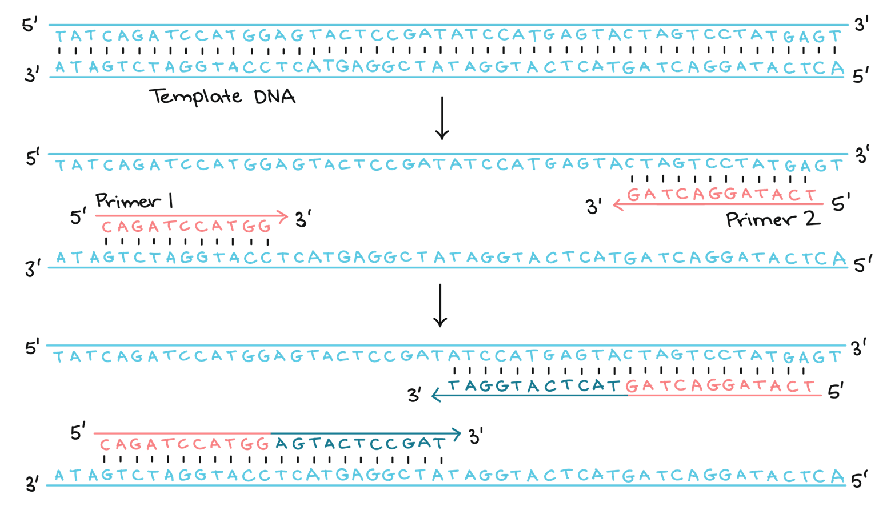
Primerler birbirinden dizin olarak farklıdır ve çoğaltılacak hedef DNA’ya komşu tanımlama bölgelerine eştir.

Slide 25
PCR İçin Gerekli Malzemeler
Tampon solüsyonları: PCR için uygun ortamı sağlar. Genellikle 10X kullanılır ve Taq polimeraz ile birlikte satılır (Tris, KCl)
dNTP karışımı: Deoksinükleosidtrifosfat karışımı eşit miktarlarda dATP, dCTP, dGTP ve dTTP içerir.
Steril ddH₂0

Slide 26
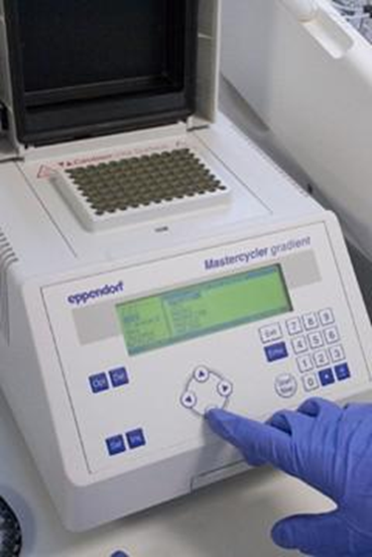
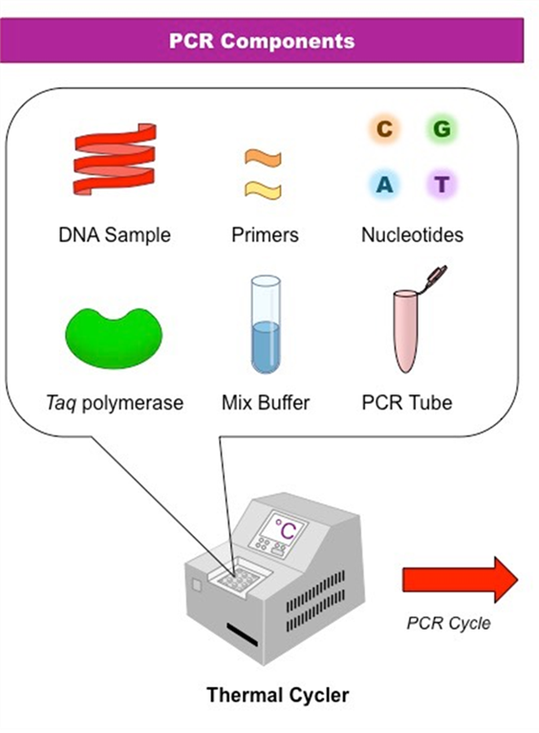
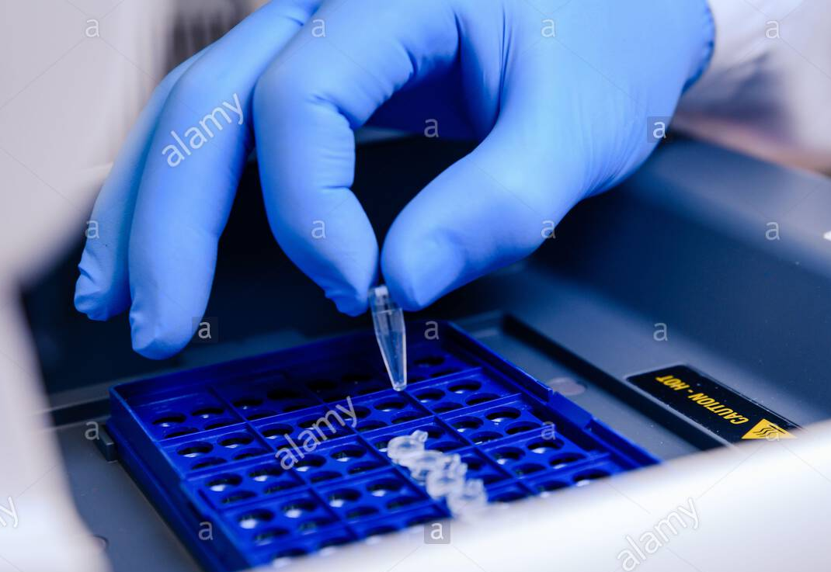
PCR İçin Gerekli Malzemeler
Termal döngü cihazı: PCR cihazı, Thermocycler

Slide 27
Haftaya işleyeceğimiz ünite;
PCR Basamakları
PCR Sonuçlarının Değerlendirilmesi
Gelişmiş PCR Tekniklerinden RT-PCR (Real-Time)
PCR Laboratuvar Uygulamaları

Slide 28
teşekkürler
Bu sunum, Nobel Tıp kitabevinin bastığı Prof. Dr. Güler Temizkan-Prof. Dr. Nazlı Arda’nın editörlüğünde hazırlanan Temel ve ileri Moleküler Biyolojik Yöntemler Kitabıile Dr. Öğ. Üyesi sümeyray gürkök ün yüksek lisans derslerinden hazırlanmıştır teşekkür ederiz.

